Slide 1
Мастер - класс
«Нетрадиционные
техники
рисования»

Slide 2
Мастер - класс
«Нетрадиционные
техники
рисования»

Slide 3
Актуальность мастер - класса
На занятиях по рисованию решаются задачи всестороннего развития детей, которое необходимо для успешного обучения в школе.
В процессе работы у детей формируются мыслительные операции (анализ, синтез, сравнение и др.), навыки работы в коллективе, умение согласовывать свои действия с действиями сверстников.

Slide 4
Цель:
формирование у детей дошкольного возраста художественно-творческих способностей через творческие задания с использованием в работе интересной и необычной изобразительной техники, неизвестного материала.

Slide 5
Задачи:
познакомить участников мастер – класса с различными техниками рисования;
развивать интерес к различным нетрадиционным способам изображения предметов на бумаге, картоне, ткани и тд.;
способствовать развитию интересов к художественно – эстетической деятельности;
развивать творческие способности и экспериментирование;
воспитывать чувство прекрасного.

Slide 6
Основные подходы:
Академическое обучение
Свободное воспитание
Третий путь

Slide 7
Академическое обучение
Детей учат изображать объекты в соответствии с требованиями реалистического изобразительного искусства.
При такой системе обучения дети могут приобрести некоторые навыки, полезные во многих специальностях и житейских ситуациях, но не приобретают опыта решения художественных задач, не приобщаются к искусству.
Таким образом академическое обучение - это обучение без творчества.

Slide 8
Свободное воспитание
Для детей создаётся благоприятная среда и условия для творчества без оказания целенаправленного педагогического воздействия.
Дети приобретают опыт свободного самовыражения, общения с художественными материалами и т.п.
Таким образом свободное воспитание - это творчество без обучения.

Slide 9
Третий путь
Путь целенаправленного руководства творческим развитием детей.
Следует помнить, что ребенок – субъект творчества.

Slide 10
Задачи изобразительной деятельности с применением нетрадиционных материалов и техник:
способствовать развитию интереса к художественно – эстетической деятельности через нетрадиционные техники рисования;
развивать чувство композиции и колорита;
развивать творческое воображение, фантазию, мышление дошкольников через занятия по освоению нетрадиционной техники рисования;
развивать цветовосприятие и зрительно – двигательную координацию;
воспитывать чувство прекрасного.

Slide 11
Музыка

Slide 12
Рисуем песок с помощью соли

Slide 13
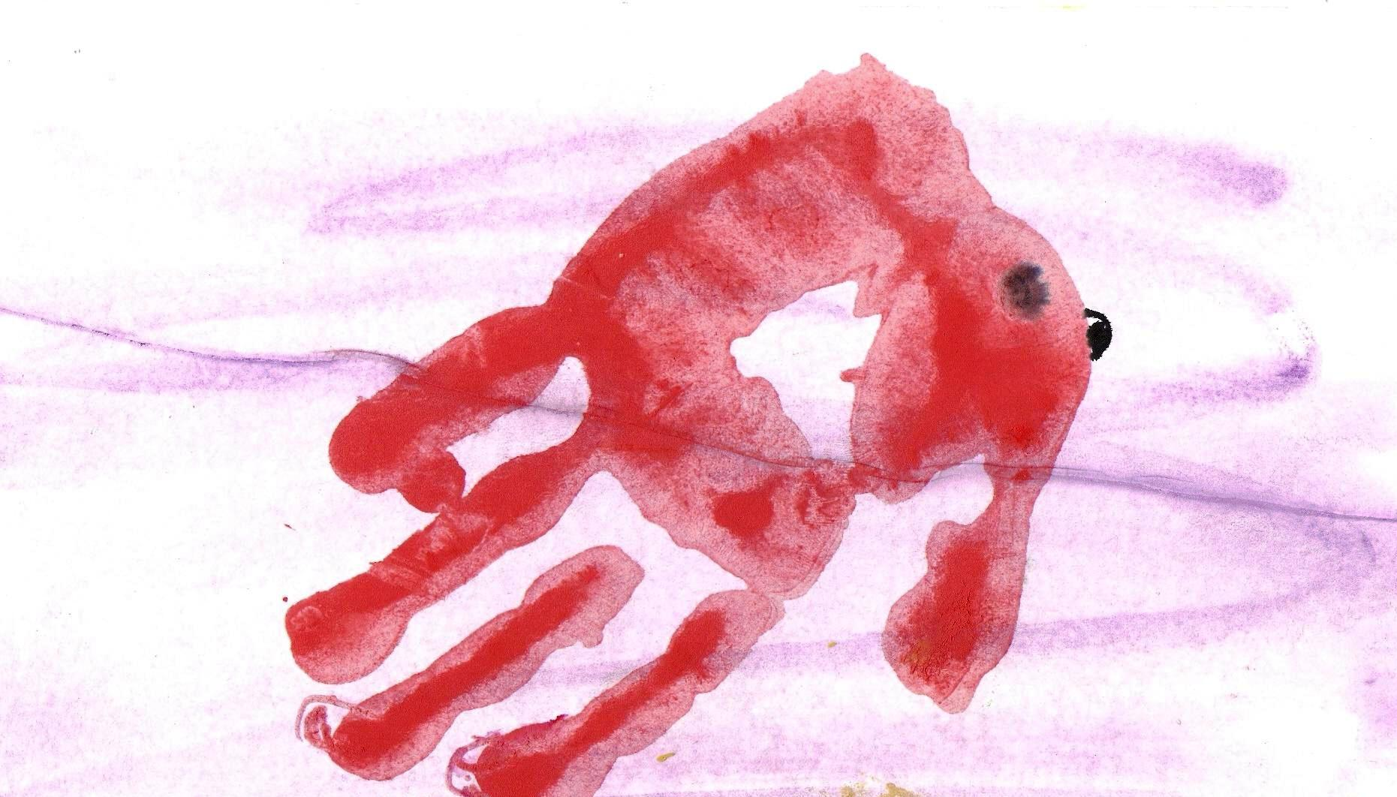
Техника «Хэппинг»

Slide 14
Техника «Печатание пробкой»

Slide 15
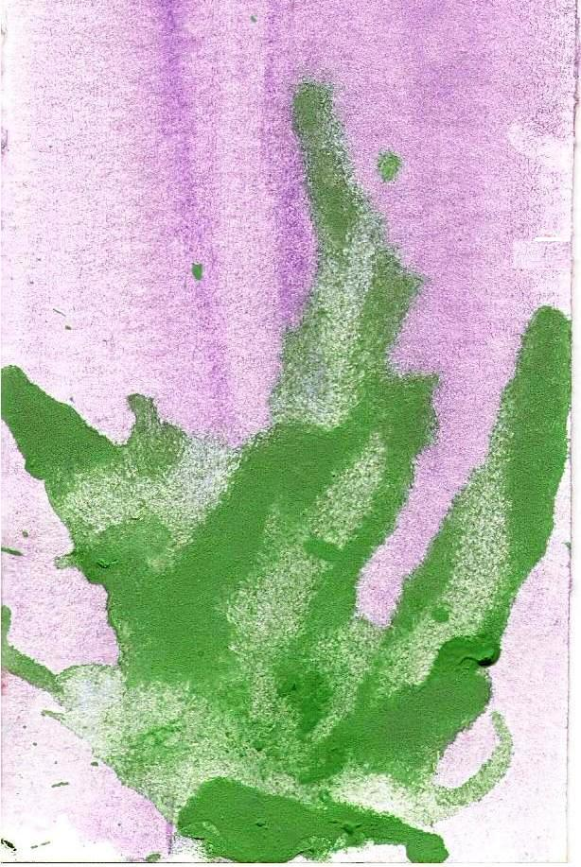
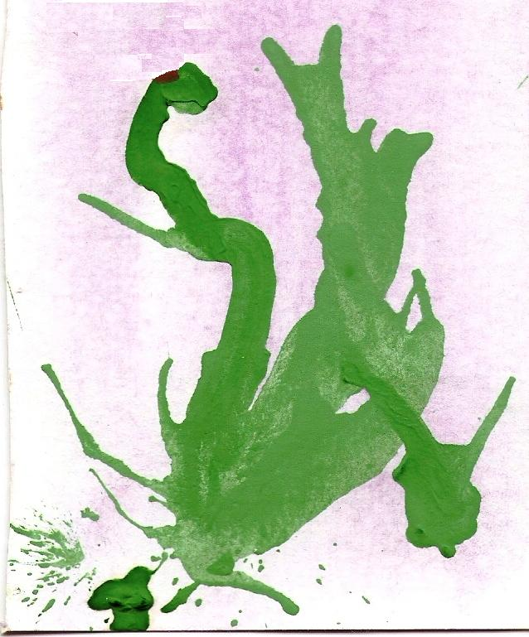
Техника «Кляксография»

Slide 16
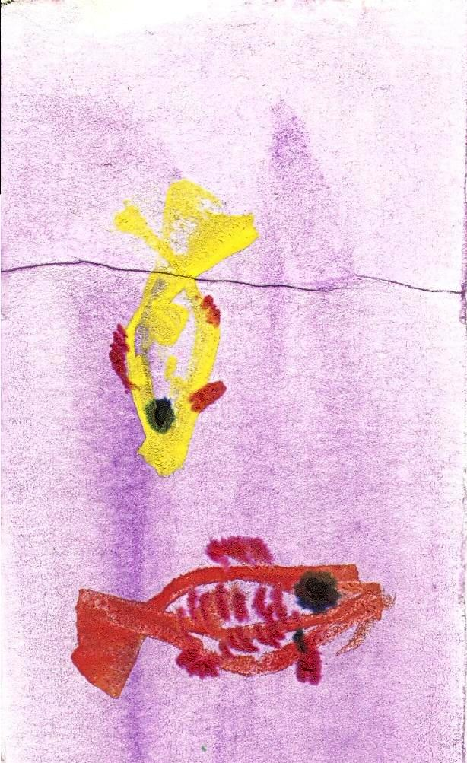
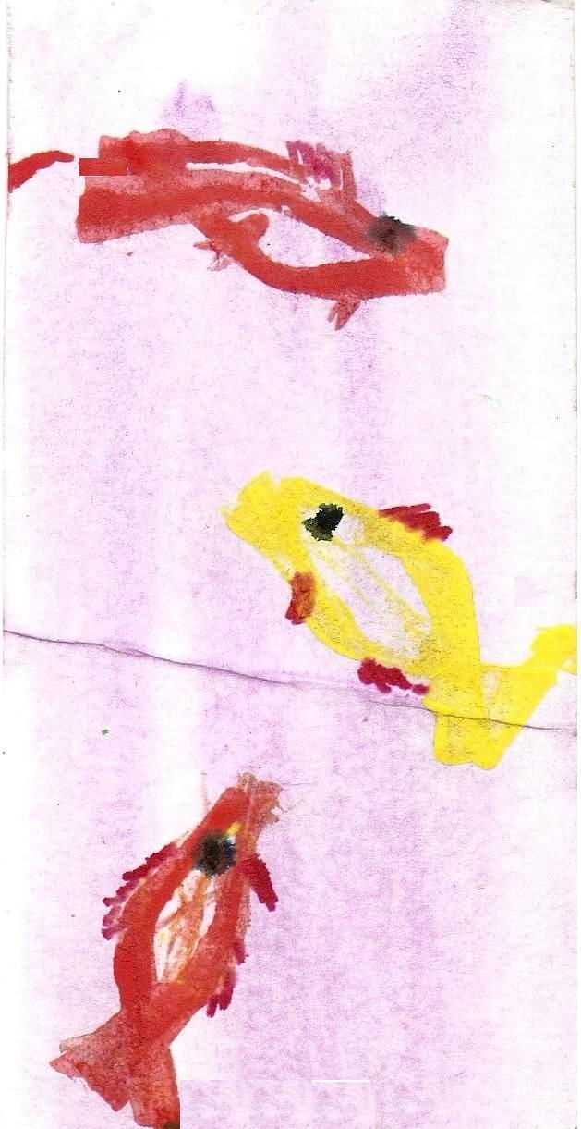
Техника «Рисование ребром картона»

Slide 17
Техника «Рисуем свечой»

